Slide 1
Gjesteforelesning i faget Programmering og modellering X for IT-linja på Skien vgs 6.5 2020
Simulering av temperaturreguleringssystem
i Python
http://home.usn.no/finnh/fagdag_vgs/2020_05_06_promodx_svgs/pptx.pptx
Finn Aakre Haugen, ph.d., dosent
Fakultet for teknologi, naturvitenskap og maritime fag, Porsgrunn campus

Slide 2
Program for fagdagen
Tid | Aktivitet | Ansvar
0900 | Velkomst med gjennomgang av agenda på A195 | Morten
0910 - 1030 | Bruk av LabVIEW som simuleringsverktøy | Finn + studentassistenter
1030 - 1100 | Omvisning øl-lab og venturirigg. To grupper. Engelsk tale | Roshan + Carlos + Asanthi (PhD-kandidat)
1100 - 1130 | Demo av helikoptermodell i A289 | Roshan
1130 - 1215 | USN spanderer lunsj i kantina. | Anne
1215 - 1400 | Omvisning på campus ved studenter. Avslutning i B-1050 der studentene forteller om det å være student (Cecilie, Olav, m.fl.). Anne informerer om studiemulighetene i USN | Morten m.fl.

Slide 3
Simulatorer
Hva?
Hvorfor?
Hvordan?

Slide 4
Eksempel: Dynamisk posisjonering

Slide 5
Dynamisk posisjonering
Kongsberg Maritime

Slide 6
Simulator:
Dynamic positioning

Slide 7
Buffertank med nivåreguleringssystem

Slide 8
Simulator:
Level control of equalization tank

Slide 9
Anvendelse av "buffertanker":
Utjevningsmagasin i avløpssystem inn til renseanlegg (jevne ut f eks døgnvarierende strømning)
Damsystem i vannkraftanlegg (jevne ut tilsigsvariasjoner)
Olje/vann/gass-separators i olje- og gassindustrien (jevne ut reseroar-strøm)

Slide 10
Vi prøver litt på programmering av en simulator i LabVIEW:
Vanntank

Slide 11
Simulatoralgoritme klar for progammering
(Algoritmen uttrykker hvor mye nivået endrer seg
fra tidsskritt k til ett tidsskritt fram i tid, men dette ble ikke gjennomgått i detalj.)
While-
løkke med
syklustid
Ts [s]
h_kp1 = h_k + (Ts/A)*(F_in_k - F_out_k) # Oppdatering av nivå
h_k = h_kp1 # Tidsskift
h [m] er nivå
A [m2] er tverrsnittsareal
F_in [m3/s] er innstrøm
F_out [m3/s] er utstrøm
Ts [s] er tidsskritt
k er tidsindeks
k betyr "nå". kp1 ("k-pluss-1") betyr ett tidsskritt fram.

Slide 12
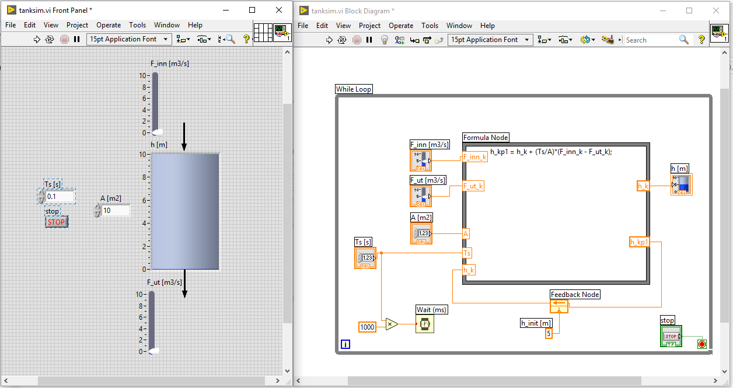
Fasit (elevene utviklet noe liknende på fagdagen):

